Slide 1
PCR materiály ve stavebnictví

Slide 2
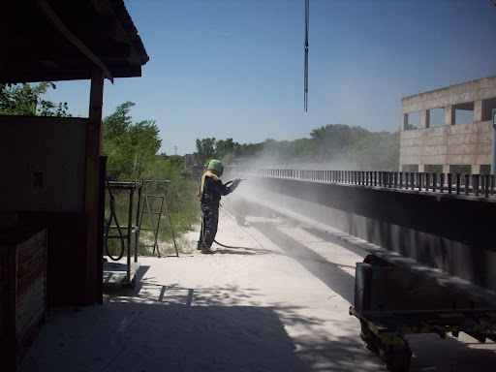
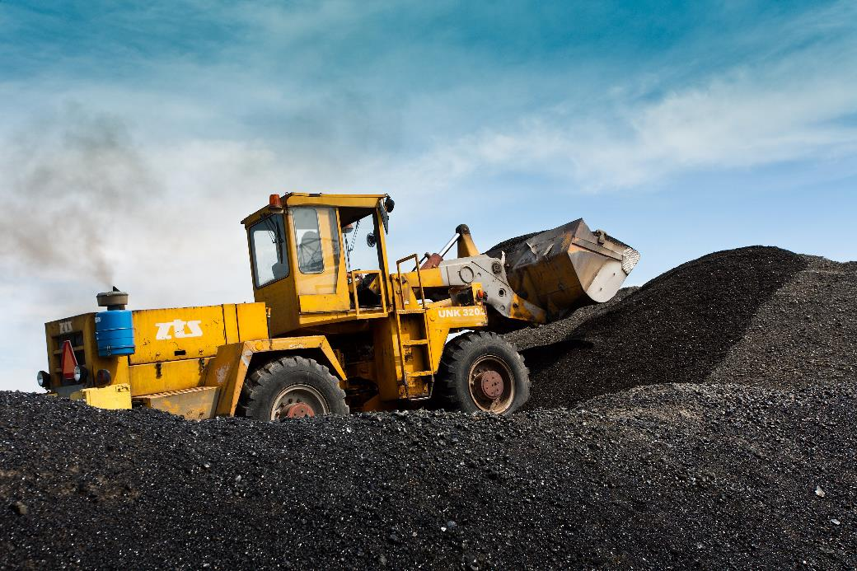
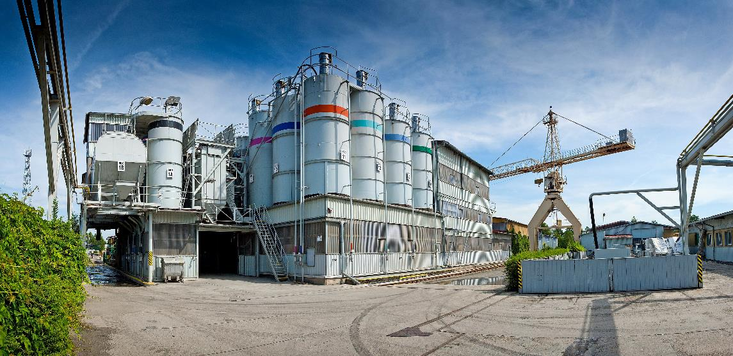
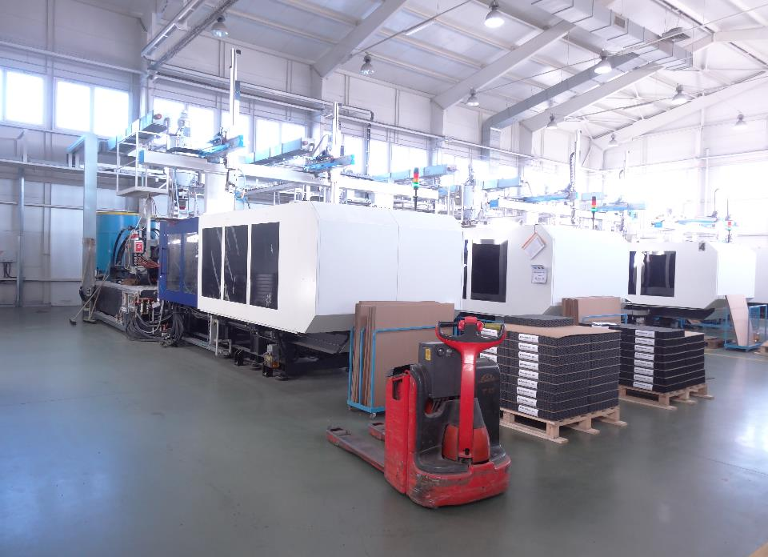
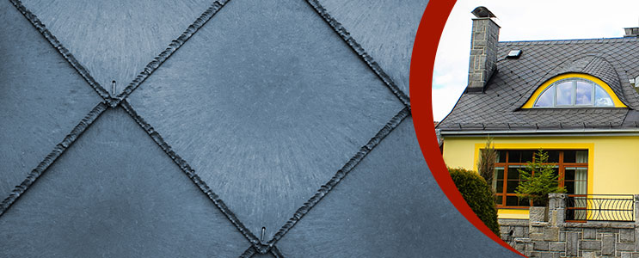
Jak jsme se k odpadům dostali
1990 -> Firma založena, ale náplní bylo otryskávání a nátěry velkých ocelových konstrukcí
2000 -> Tuto činnost nahradila recyklace odpadu z elektrotepláren v podobě teplárenské strusky, která se používá právě při otryskávání
2005 -> Rozšíření výroby o speciální stavební směsi právě na bázi teplárenské strusky
2012-> Doplnění činnosti o vstřikolisování PVC dlaždic
2015-> Začátek využívání odpadních PVC materiálů v dlaždicích
2017-> Akviziční rozšíření výroby střešní dílce Ekoternit
2024-> Nyní tedy zpracováváme cca 10 000 tun odpadních strusek a 3500 tun odpadních plastů

Slide 3
Co z odpadů nyní děláme
Abrazivo na tryskání
Cementové směsi pro průmyslové podlahy
PVC Dlaždice
PVC střešní šablony
PP střešní šablony

Slide 4
V čem je těžké z vyrábět z odpadů
Dodavatelé – jsou poměrně roztříštění a jsou menší tj. méně systemizovaní ve svých procesech (nutné osobní vazby)
Nákup – fakticky neexistuje standardizace a každá dodávka je více či méně originál (nutné fyzické kontroly ideálně PŘED nakládkou)
Výroba – musí být benevolentnější technologické i kvalitativní postupy. Musí se počítat s nečekanými problémy (nové nečistoty, výrobní problémy)
Pracovníci - jsou potřeba jiné schopnosti lidí zejm. psychická odolnost, protože se často nedaří; nebo se „jen“ něco mění poměrně často. A nejen u výrobáků, ale musí to zkousnout i obchod, MKT a další
Klienti – je potřeba klientům vysvětlit eko přínos, ale ještě lépe funguje nízká cena; někdy nechápou, že ne všechny kvalitativní kritéria lze u produktů z odpadu dodržet (vzhled, zápach)
Legislativa – REACH apod. nerespektují, že jsme již něco se špatnými látkami vytvořili

Slide 5
Proč z odpadů vyrábíme
Ekonomika – je to poměrně levný zdroj a tedy konkurenční výhoda
Surovinová soběstačnost – odpady jsou fakticky primární zdroj, který není od globálních mono/oligopolů
Ekologie (alibistická) –
využíváme odpady, které nikdy neměly vzniknout
poskytujeme alibi konzumu, že recyklace vše vyřeší, a tím udržujeme status quo

Slide 6
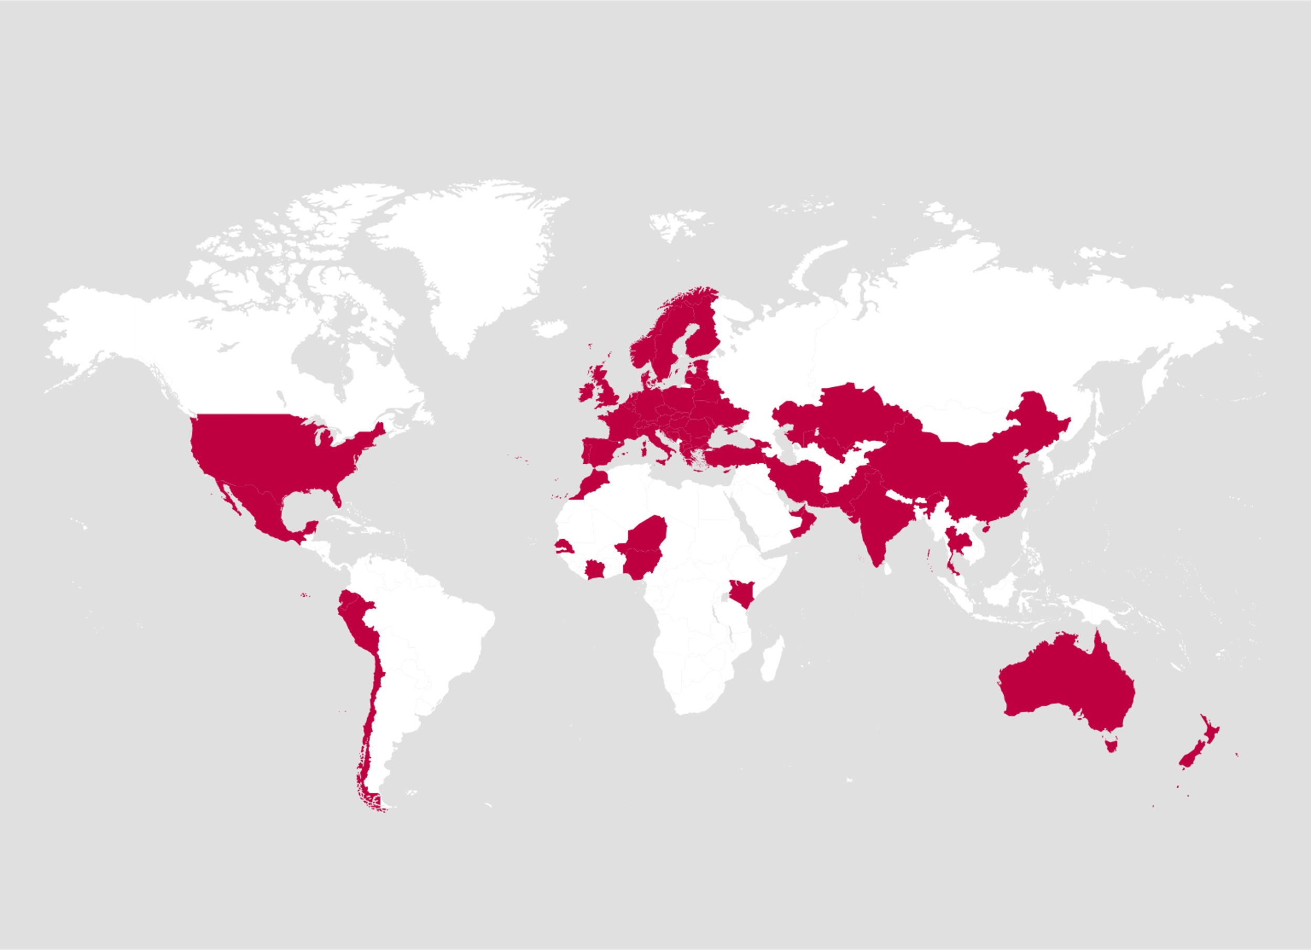
Abrazivní tryskací materiál
Podlahové systémy na cementové bázi
PVC dlažba
Střešní krytina
Kde všude recykláty berou:

Slide 7
Co vyrábět a kam dodávat nyní a v budoucnu?
Craddle to craddle – používat odpad pro výrobu stejného výrobku PET láhev -> PET láhev, sklenice->sklenice, nárazník->nárazník; mělo by mít primární podporu a nemělo by být možné, aby recyklát byl dražší než primár
Downcycling – když nejde první možnost, tak alespoň neskládkovat a nespálit

Slide 8
www.fortemix.cz

Slide 9
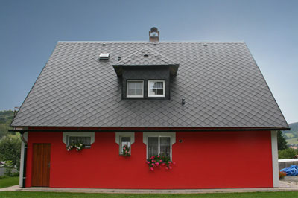
Case study – střešní krytina z PVC
ot
Proč to dělat? Používáme materiál jinak skládkovaný, nahrazujeme plech, využíváme levný materiál
Výhody odpadu? Levnější vstup, dosažitelná dobrá cena
Problémy
Různorodá kvalita, nutno míchat šarže, vlhkost
Volatilita dodávek v roce i mezi roky
Měď atd. ulpívající na šneku
Barevné nejednotnosti
Náročný klient
Byrokracie odpadového hospodářství
Legislativa zejm. REACH atd.

